Slide 1
TAREA DE TERMODINAMICA

Slide 2
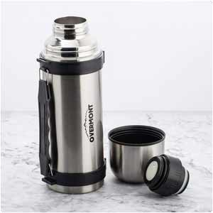
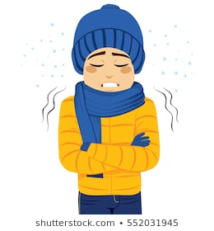
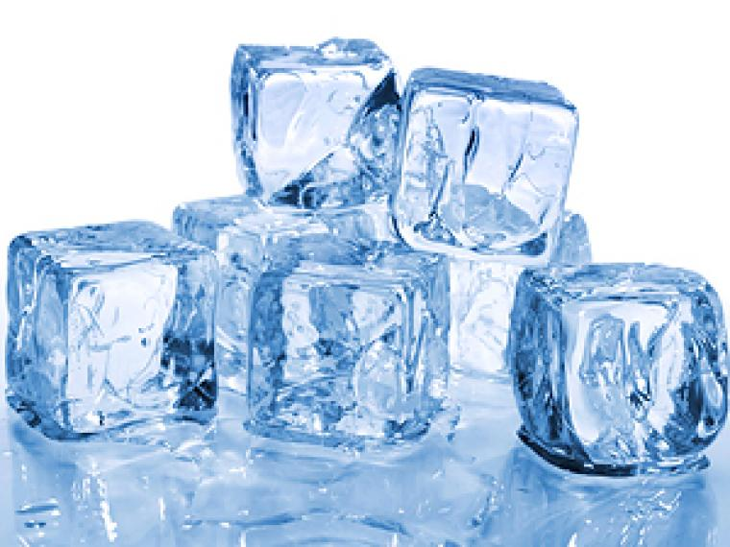
SEGUNDA LEY DE LA TERMODINAMICA
COMPETENCIA: EXPLICAR
Teniendo en cuenta los conocimientos adquiridos en la segunda ley de la termodinámica explique:
Por qué un termo se construye con paredes dobles de vidrio plateado y formando un vacío en el espacio entre ellas?
¿Por qué las cortinas gruesas sobre las ventanas ayudan a mantener caliente el hogar en invierno y fresco en verano
¿Qué crees que pasa con el volumen del agua cuando se convierte en hielo?
Has notado que las personas cuando viajan a tierra caliente sufren una hinchazón que se nota especialmente en las manos o en los pies ¿A qué se deberá éste fenómeno?
Alguien afirma que tiene mucho frio y que va aponerse un saco de lana para calentarse un poco. ¿Qué opinas de los conocimientos de física de ésta persona?
Al tocar un objeto metálico se percibe cierta sensación de frio ¿A qué se atribuye éste hecho?
Qué será más grave: Una quemada con vapor a 100°C, que con agua a100 °C?. Explique

Slide 3
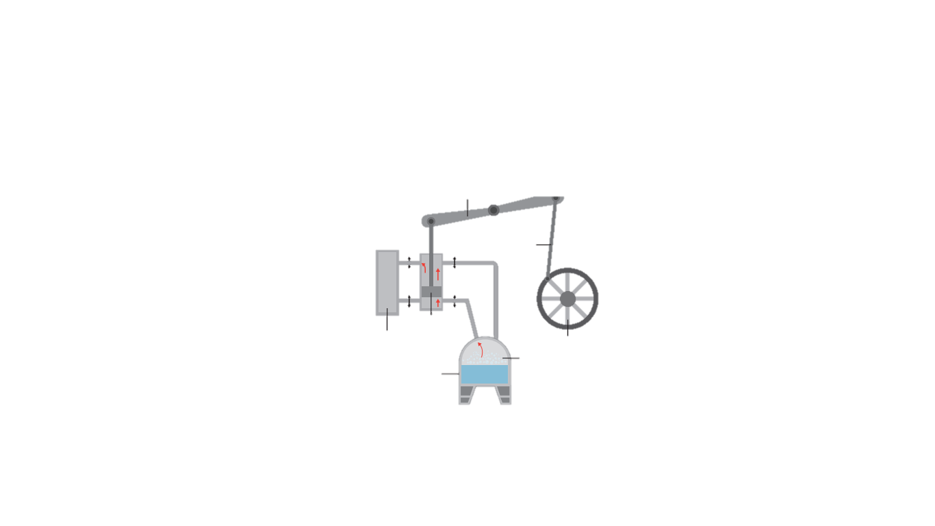
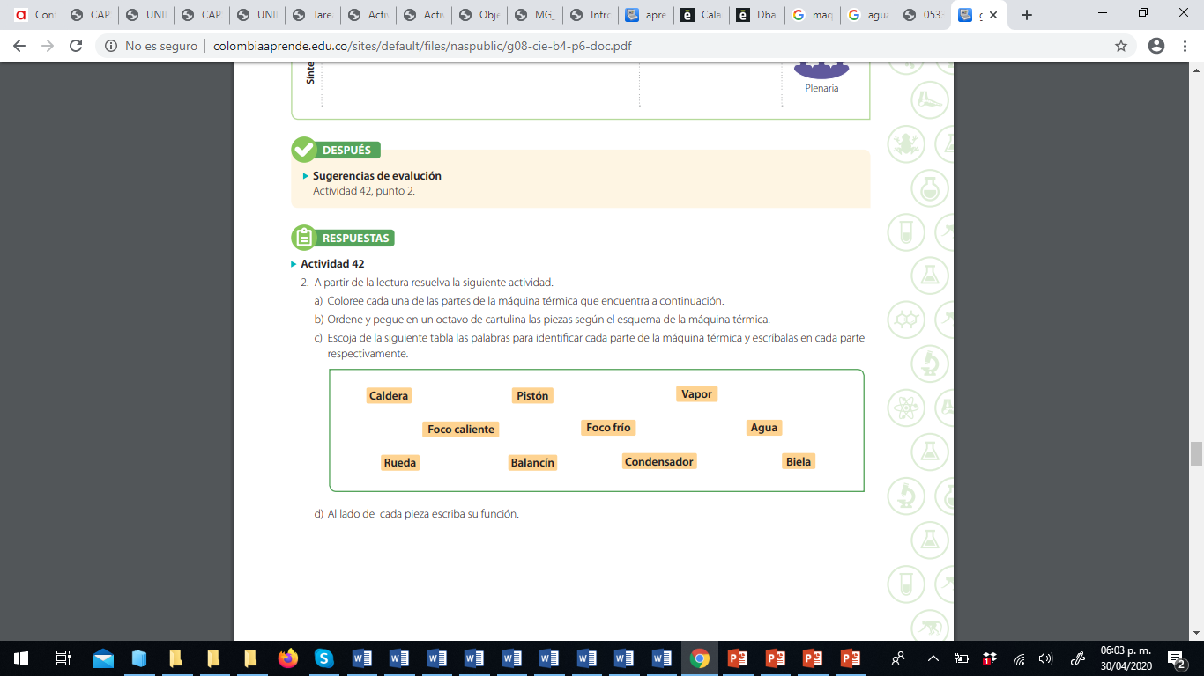
ESCOJA DE LA SIGUIENTE TABLA LAS PALABRAS PARA IDENTIFICAR CADA PARTE DE LA MÁQUINA TÉRMICA Y ESCRIBALA DONDE CORRESPONDA
AL LADO DE CADA PIEZA ESCRIBE SU FUNCIÓN

Slide 4
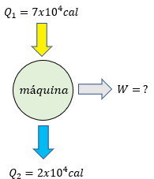
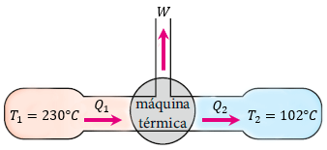
PROBLEMAS DE APLICACION
¿Cuál es la eficiencia de una máquina térmica a la que se le suministran 7×10⁴ calorías de las cuales 2×10⁴ se pierden por transferencia de calor al ambiente? Calcular también la cantidad de trabajo producida en Joules.
2. En una máquina térmica se emplea vapor producido por la caldera a 230°C, mismo que después de ser utilizado para realizar trabajo es expulsado al ambiente a una temperatura de 102°C. Calcular la eficiencia máxima de la máquina expresada en porcentaje

Slide 5
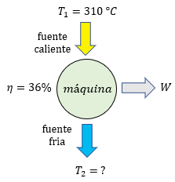
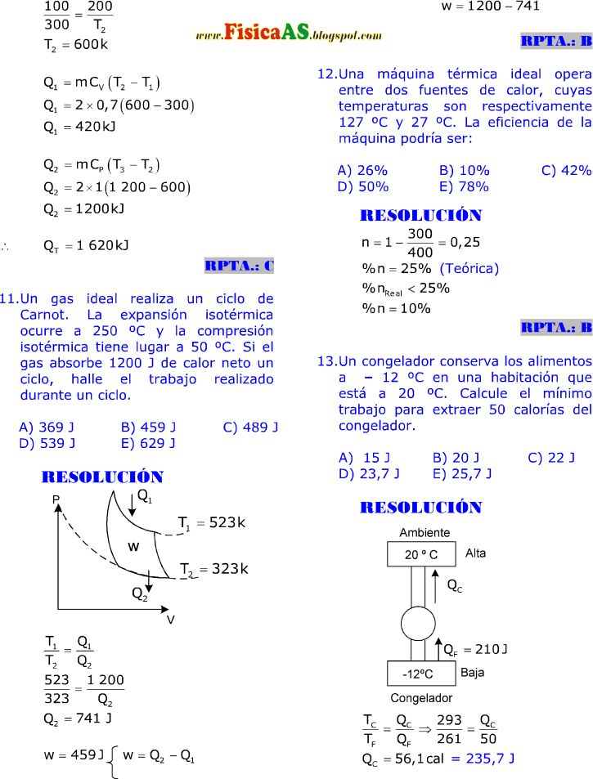
3. Determinar la temperatura en °C de la fuente fría en una máquina térmica cuya eficiencia es del 36% y la temperatura en la fuente caliente es de 310°C
4. La eficiencia de una máquina de Carnot es de 30% . La máquina absorbe 800 Julios de calor por ciclo de una fuente caliente a 500 °K. Determine:
El calor liberado por ciclo
La temperatura de la fuente fría
5. Un congelador conserva los alimentos a -12 °C en una habitación que está a 20 °C. Calcule el mínimo trabajo para extraer 50 calorías del congelador
6. Un gas ideal realiza un ciclo de Carnot. La expansión isotérmica ocurre a 250 °C y la compresión isotérmica tiene lugar a 50°C. Si el gas absorbe 1.200 J de calor neto un ciclo, halle el trabajo realizado durante un ciclo

Slide 6
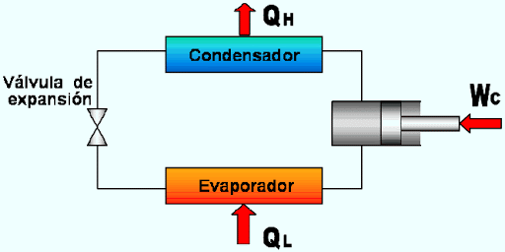
7. Una máquina de Carnot cuyo foco caliente está a la temperatura de 145ºC toma 162 cal a ésta temperatura en cada ciclo y devuelve 47 cal al depósito de baja temperatura ¿Cuál es la temperatura del foco frio?
8. La eficiencia de una máquina es del 45% y realiza un trabajo de 158 cal. Cuánto calor absorbe en cada ciclo? ¿Y cuánto calor cede?
9. Una máquina absorbe 121 cal y cede 68 cal en cada ciclo ¡Qué trabajo en julios realiza? ¿Y cuál es su rendimiento?
10. Una máquina de Carnot funciona entre dos focos calóricos a las temperaturas de 28°C y 106°C.
- Si la máquina absorbe en cada ciclo 1200cal ¿Cuánto calor cede al foco frio?
- Cuál es la eficiencia es la máquina?
- Qué trabajo en julios realiza la máquina en un ciclo?

